Slide 1
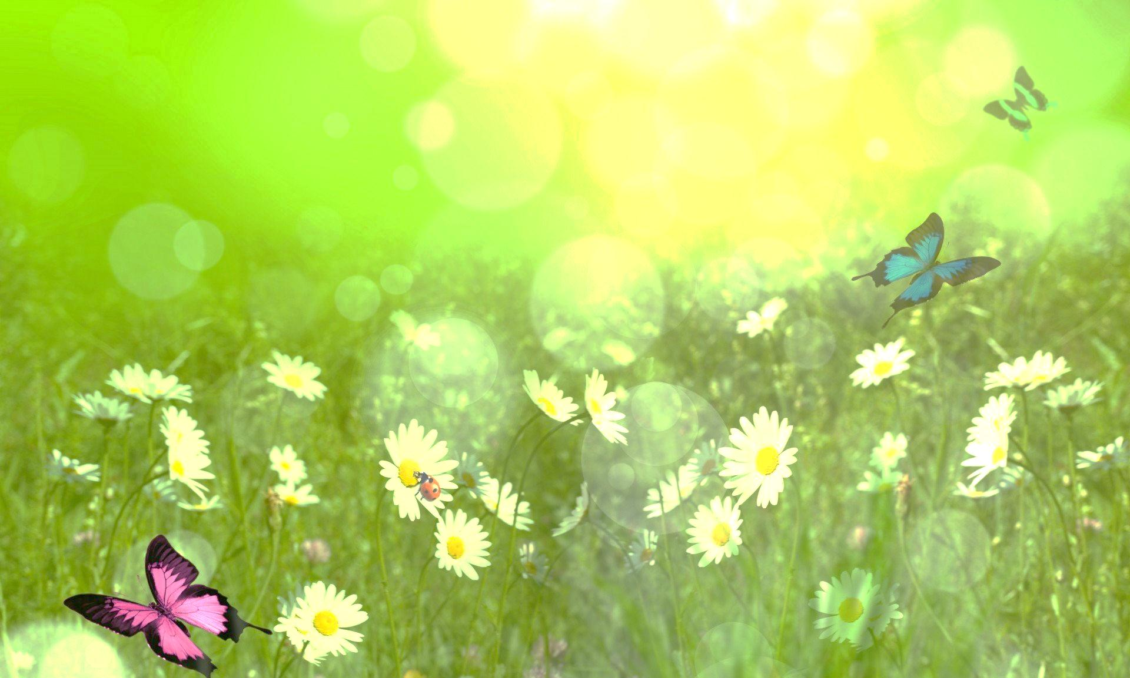
Шингак-Кульская сельская модельная библиотека по экологическому воспитанию детей и подростков
«Дети. Экология. Будущее.»
Экологическая интерактивная игра
«По страницам
Красной книги»
Автор:
Заведующий библиотекой Нагаева Л.З.

Slide 2
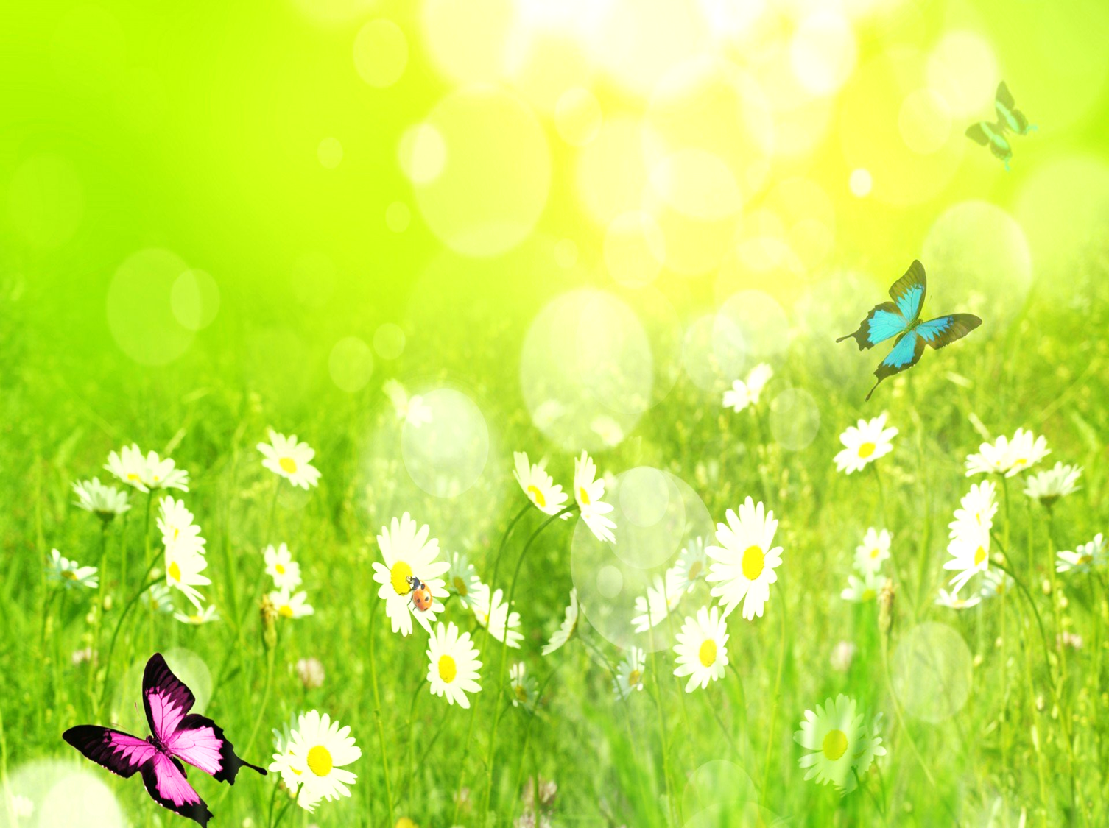
Планета Земля!
Так прекрасна это творение природы! Ей бы только восхищаться, поражаясь, насколько щедра на выдумки природа, если бы не одно тягостное обстоятельство: многим животным, растениям, птицам угрожает исчезновение с лица земли.
На нашей планете есть множество различных животных, грибов, растений, птиц. При этом, некоторые из них представлены в избытке и их можно встретить повсюду. Но часть из них встречается довольно редко, вплоть до нескольких десятков представителей.
Чтобы сохранить оставшиеся семейства и виды этих существ и растений существует специальный документ - Красная книга.
В красную книгу внесены животные, растения и грибы, находящиеся под угрозой вымирания. Для каждого исчезающего вида разрабатывается перечень мероприятий по его сохранению.
Эта интерактивная игра разработана, чтобы в игровой форме познакомится с некоторыми из этих растений, животных, птиц занесенных в красную книгу Республики Башкортостан.

Slide 3

Общее | 10 | 20 | 30 | 40 | 50
Животные | 10 | 20 | 30 | 40 | 50
Птицы | 10 | 20 | 30 | 40 | 50
Исчезнувшие | 10 | 20 | 30 | 40 | 50
Растения | 10 | 20 | 30 | 40 | 50

Slide 4
Как называется официальный документ республики Башкортостан, созданный для того чтобы как-то обезопасить весь животный и растительный мир, особенно те виды, которые в ближайшем будущем могут исчезнуть или плохо восстанавливаются.

Slide 5

Красная книга

Slide 6
Из скольких томов состоит Красная книга республики Башкортостан

Slide 7
3

Slide 8
В каком году вышло первое неофициальное издание Красной книги Башкирской АССР.

Slide 9
В 1984 году

Slide 10
Как называется охраняемая природная территория (акватория), на которой сохраняется в естественном состоянии весь природный комплекс — типичные или редкие для данной зоны ландшафты, редкие и ценные виды животных и растений и прочее?

Slide 11
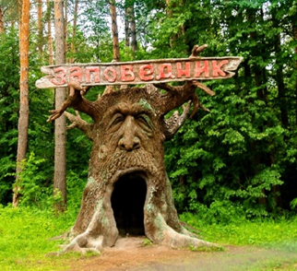
Заповедник

Slide 12
Какая особо охраняемая территория находится близ нашего населенного пункта с. Шингак-Куль?

Slide 13
Государственный природный зоологический заказник регионального значения
«Шингак-Куль»

Slide 14
Млекопитающее семейства оленей, отряда парнокопытных. Длина тела до 240 см, высота в холке до 155 см, масса до 300 кг, самки мельче. Окраска летом рыжевато-коричневая, зимой — сероватая или бурая, верхняя губа, живот, ноги и околохвостовое «зеркало» белые. Голова большая, вытянутая, более светлая, у самцов с ветвистыми (до 9 отростков) рогами.

Slide 15
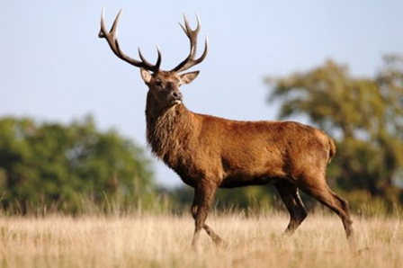
марал

Slide 16
Род животных класса млекопитающие, семейства кошачьи, подсемейства малые кошки, отряда хищные. Отличительные черты – будто бы обрубленный короткий хвост с черным концом (рыжая - с белым), темные кисточки волос на ушах треугольной формы, длинная шерсть вокруг морды и пушистый пятнистый мех. У животного хоть и короткая, но широкая голова, с крупными носовыми костями. Это кошка с большими овальными глазами песочного цвета, зрачки круглые. На стоячих, заостренных ушах заметны черные кисточки шерсти, длина которых достигает 4 см.

Slide 17
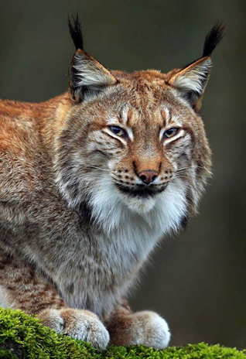
Рысь

Slide 18
Исключительно лесное животное, проводящее практически всю свою жизнь в кронах и дуплах высоких деревьев, предпочитая лиственные и реже смешанные леса. Внешне она похожа на небольшую белку с короткими ушами и большими выразительными глазами. Однако увидеть ее очень сложно ввиду малочисленности, а также из-за сумеречно-ночного образа жизни. Длина тела составляет 12–22,8 см, хвоста — 11–13 см, масса достигает 170 г. Когда она бежит по стволу или ветке дерева, довольно легко спутать с белкой или соней. Однако в момент, когда она бросается с кроны одного дерева на ствол другого, расправив кожистые складки, проходящие между передними и задними лапами, силуэт хорошо узнаваем.
Основные враги— куница, дневные и ночные хищные птицы.

Slide 19
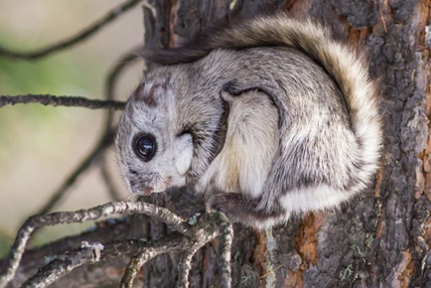
Обыкновенная летяга

Slide 20
Хищное млекопитающее из семейства куньих; характеризуется плавательной перепонкой между пальцами лап, по берегам рек, питается рыбой, лягушками, раками. Долгое время являлась объектом промысла из-за ценного меха.
Маленькое животное с гибким вытянутым телом, короткими конечностями, сравнительно коротким непушистым хвостом. Длина тела 28—43 см, вес 550—800 г, длина хвоста 12—19 см. Мех короткий, густой, плотный, с очень густой подпушью, которая не намокает даже при длительном пребывании в воде. Морда узкая, уплощенная сверху, уши маленькие, округлые, почти не выступают из меха, Окраска меха одноцветная, от рыжевато-бурой до темно-коричневой

Slide 21
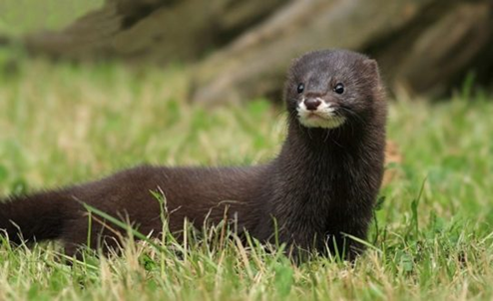
Европейская норка

Slide 22
Второе название хохуля — странное, загадочное животное, находящееся на грани исчезновения. Это- реликтовое животное, входит в число видов, которых обошла эволюция на всём протяжении лет. Выглядит современный водоплавающий зверёк так же как его древние предки. Симпатии маленький зверь не вызывает особого внимания, однако выглядит вполне милым. Его внешность всегда вызывает смех или, по крайней мере, улыбку. Черты животного напоминают водяную крысу пополам с кротом:
• Вместо носа крохотный хоботок;
• Длинные вибриссы (усы);
• Массивный хвост, покрытый ороговевшими наслоениями. В самом толстом месте находятся мускусные железы;
• Передвигается млекопитающее на коротких лапах, задние конечности больше и шире чем передние;
• Межпальцевые пространства имеют перепонки, которые помогают плавать;
• Мех у зверька довольно густой, пушистый, хорошо обработан выделяющимся из желёз салом.
Последняя особенность очень важна, так как млекопитающее плавает зимой.

Slide 23
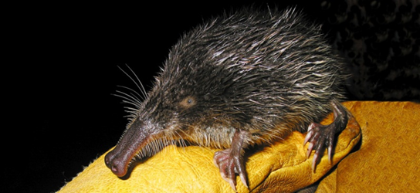
Русская выхухоль

Slide 24
Представитель монотипов, не образующий подвидов. Данный вид причислен к редким гнездящимся перелетным и транзитно-мигрирующим. Предпочитает строить гнезда в тихих уголках мира.
Внешние характеристики, практически, полностью сходны с внешним видом обычных собратов. кроме черного оперения. Черный оттенок преобладает на спине, крыльях, хвосте, голове, груди. В Белые оттенки окрашены брюшная часть и подхвосток. В то же время, у взрослых особей оперение приобретает зеленоватый, красноватый и металлический отлив.
Вокруг глаз образуется пятно без оперения ярко-красного цвета. Клюв и ноги также имеют ярко-красный оттенок. Голова, шея и грудь молодых особей принимает бурые оттенки с бледными охристыми вершинами на перьях. Взрослые особи достигают 80-110 см. Самки весят от 2,7 до 3 кг, самцы же – от 2,8 до 3,2 кг. Ширина размаха крыльев может достигать 1,85 – 2,1 метра.
Демонстрирует высокий голос. Издает звуки, похожие на «чи-ли». Редко может потрещать клювом, как и белый собрат.

Slide 25
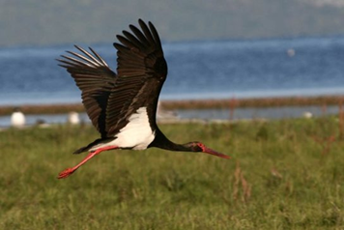
Черный аист

Slide 26
Самый быстрый представитель живых существ на нашей планете. Его размеры невелики. В длину взрослая особь вырастает до 50-ти сантиметров, а вес редко превышает 1,2 килограммов. Форма тела обтекаемая. Очень хорошо развита мускулатура на груди. Хвост короткий. Небольшой на первый взгляд клюв на деле очень острый и прочный, заканчивающийся небольшим крючком.
Но самое главное и грозное его оружие- сильные и длинные ноги с острыми когтями, которые на огромной скорости без особого труда вспарывают тело добычи. Окрас у обоих полов одинаковый. Верхняя часть тела темно-серая, включая голову и щеки. Нижняя часть тела окрашена в рыжевато-охристый цвет с вкраплениями темных перьев. Крылья на концах заострены. Глаза большие. Радужка окрашена в темно-коричневый цвет, а веки имеют ярко-желтый цвет.

Slide 27
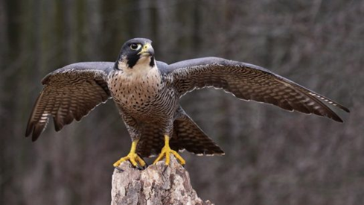
Сапсан

Slide 28
Эта птица относится к семье тетеревиных, причем, довольно редкий. Зимой отличается окрасом необыкновенной красоты. И мужские, и женские особи зимой носят одинаковую по цвету шубку — чисто белую. Отличить их можно только по размеру и по хорошо читаемым черным полоскам возле глаз. Самец на фоне самочки смотрится гораздо крупнее. Отличаются своим мелодичным приятным голосом.
Имеет следующие особенности строения тела: длина тела 33 – 40 см, масса тела 0,4 – 0,7 кг, небольших размеров голова и глаза, коротенькая шея, небольшой, но крепкий клюв, загнувшийся вниз, короткие конечности, 4 пальца с когтями, маленькое и закругленное крыло.
Когти являются важным фактором для выживания птиц. С их помощью они способны удерживать равновесие при усиленном ветре, а также копать ямки. Главное отличие от представителей данного семейства – это способность менять цвет своего пера. Окраска оперения зависит от сезонности и меняется несколько раз в год.

Slide 29
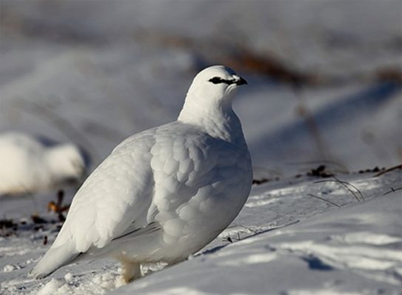
Большая белая куропатка

Slide 30
Это один из самых больших и красивых представителей отряда совообразных семейства совиных.
Тело пернатого хищника достигает длины 50-70 сантиметров при весе 1,5-3,0 килограмм и размахе крыльев более 1,5 метров. Как у большинства хищных птиц, самки выглядят крупнее. Птица имеет хорошо развитые, сильные лапы с острыми и изогнутыми когтями, которыми она захватывает добычу и глубоко в нее впивается.
Продолжительность жизни составляет 15-25 лет, а в неволе она может прожить до 50.

Slide 31
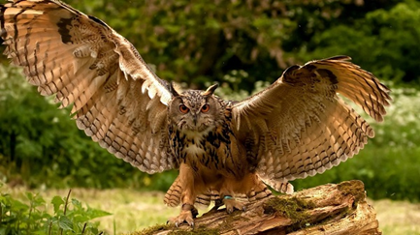
Филин

Slide 32
Эта птица в высоту чуть более 90 см и размах крыльев почти 1,5 м. Перья полностью белые. У неё длинный, острый желтый клюв и длинные серо-черные лапы с не перепончатыми, длинными пальцами.
Самцы и самочки похожи друг на друга, но самцы немного больше. Обитает среди соленых и пресноводных болот, болотистых прудов и приливных равнин, встречается в тропических регионах и районах с умеренным климатом.
Питается в одиночку на мелководье. Она преследует добычу, такую как лягушки, раки, змеи, улитки и рыбы. Когда она замечает жертву, птица отводит назад голову и длинную шею, а затем быстро наносит удар по добыче. На суше иногда преследует мелких млекопитающих, например, мышей, обычно питается рано утром и вечером.

Slide 33
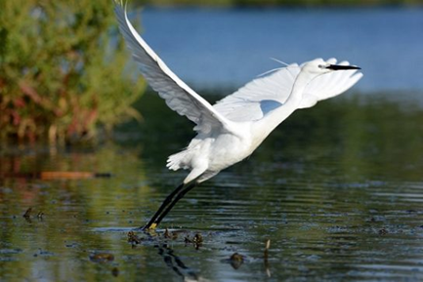
Большая белая цапля

Slide 34
У этого животного сильные лапы с острыми когтями. Принадлежит к семейству Куньи, внешне похожа на маленького медведя. Ноги короткие, задние длиннее передних, из-за чего ее спина выгнута вверх, ступни непропорционально большие. Хвост короткий и очень пушистый. Мех густой, грубый и косматый, окраска неоднородна: от палево-бурого на голове и шее до темно-бурого, почти черного на лапах. Длина тела росомахи — до 90 см, высота в холке — до 50 см, длина хвоста — до 23 см, вес — до 20 кг.
Благодаря своей роскошной шубке она легко переносит суровые северные зимы.
Сильный, осторожный и дерзкий зверь. Она ведет одиночный образ жизни. Её называют вечной бродягой. Она очень вынослива, и хотя ходит медленно, но может находиться в пути очень долгое время. Передвигается обычно скачками, несколько боком и как бы сутулясь, из-за чего ее движения кажутся неуклюжими. Большую часть времени она проводит на земле, широкие лапы помогают росомахе передвигаться по рыхлому глубокому снегу.

Slide 35
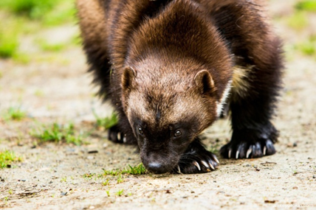
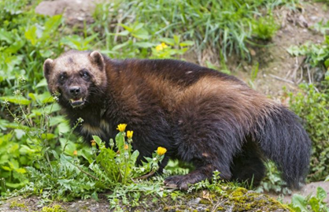
Росомаха

Slide 36
Относясь к подсемейству антилоп, эти животные имеют небольшое вытянутое тело, длиной не более полутора метров, невысокие ноги и маленький хвост. Высота в холке не превышает восьмидесяти сантиметров, но чаще бывает меньше. Самцы имеют рога, которые расположены на голове вертикально и имеют причудливую завитую форму. В длину они вырастают до тридцати сантиметров.
Интересной особенностью , является необычное строение его носа, который скорее похож на короткий хобот. Горбатый нос очень подвижный и по длине частично перекрывает губы. Такое необычное строение носа помогает благополучно выживать в местах их обитания: зимой холодный воздух после вдоха успевает прогреться, летом — это дополнительный фильтр, которой задерживает пыль и не дает ей попасть в организм.

Slide 37
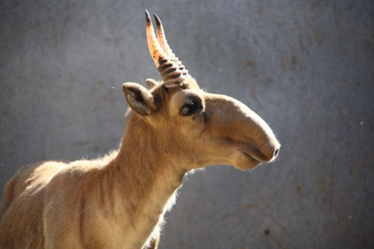
Сайгак

Slide 38
Хищник. Это небольшой по размеру зверёк, чуть крупнее домашней кошки. Вес его тела достигает 1,5-2 кг. Его ближайший родственник – лесная куница. У него короткие широкие лапы, вытянутое гибкое тело, недлинный хвост и большая заострённая мордочка с крупными треугольными ушами. Летом животное имеет тёмно-бурый окрас, при этом на голове шерсть обычно чуть светлее. В зимний период окрас меняется на песчано-бурый, а на горле появляется размытое светловатое пятнышко.
Жильё: дупла, пни, корни деревьев. Днём плохо видит, ведёт ночной образ жизни. Охотится и живёт на выбранном участке местности, который не покидает без причины.
Может лазать по деревьям, но чаще ведёт наземный образ жизни. Хорошо передвигается по снегу, может передвигаться и вести охоту под снегом. Пища соболя: птицы, рыба, мелкие млекопитающие, реже – растительная пища.
Жертвой врагов становятся старые и слабые животные. Враги – более крупные хищники.

Slide 39
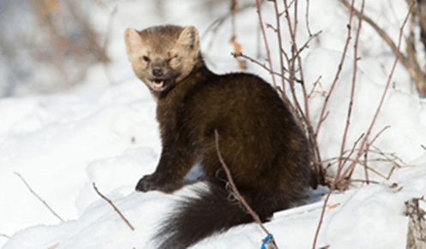
Соболь

Slide 40
Эта птица по классификации относится к отряду соколообразных, семейство ястребиных. Они могут встречаться на всех континентах планеты, кроме Антарктиды и Австралии. Внешность пернатые имеют неординарную, оперение распределено неравномерно. Взрослая птица весит до четырнадцати килограмм. Взмах крыльев достигают почти трёх метров. На их концах расположены маховые перья, по виду напоминающие пальцы. Длина тела 120 см.
Им характерна особая посадка: прогнутая шея и опущенная голова. При угрозе они выставляют вперёд и в стороны согнутые крылья. Пернатые обладают коричневой, слегка выгоревшей окраской, обрамлённым в области головы и шеи коротким, густым бурым или бледноватым пухом.
Пернатые падальщики – отличные санитары леса, очищающие его от разлагающихся животных. Ведут оседлый образ жизни на постоянных территориях, но иногда осуществляют после гнездовые кочёвки, большой массой вылетают на открытое равнинное пространство.

Slide 41
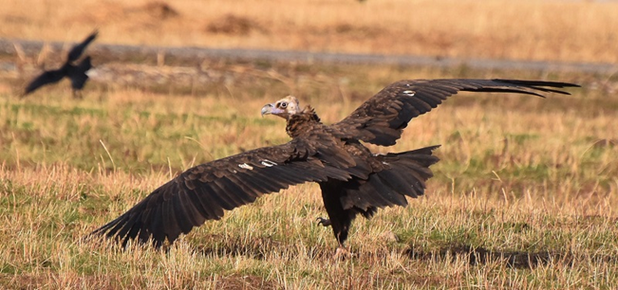
Чёрный гриф

Slide 42
Это животное своего рода мустанги Евразии. Они населяли почти весь континент, приспосабливаясь даже к суровым условиям жизни в Западной Сибири. Эти некрупные коренастые лошади стали прародителями некоторых современных домашних пород лошадей. Это вымершие предки многих пород современных лошадей. Дословно переводится как «лететь вперед», что говорит о первом впечатлении людей при взгляде на этих лошадей. Это были дикие кони, которых одомашнивали и разводили, получая новые породы.
Одна из версий происхождения этих животных заключалась в том, что это одичавшие домашние лошади. Некогда они сбежали и успешно размножались межродственным скрещиванием, что создало уникальный внешний вид.

Slide 43
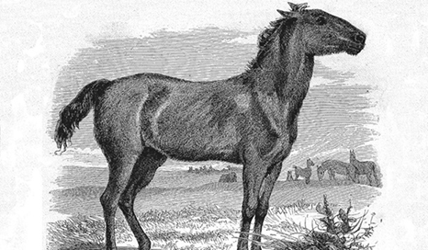
Тарпан

Slide 44
Второе название сон-трава. Мы называем их подснежниками– многолетнее травянистое растение с прямым, волосистым, прямостоячим стеблем. Цветки сон-травы колокольчатые, одиночные, очень крупные, широко раскрытые. Светло-фиолетовые, желтые, реже белые и красные
Многолетнее растение – эфемер с толстыми корневищами и прямостоячими, безлистными побегами, на которых распускаются густо опушенные бело-лиловые цветки с желтой шапкой тычинок внутри. На одном побеге развивается только один цветок. Высота растения зависит от влажности и освещенности и колеблется от 10 до 40см. Цветки единичные, правильные, двудомные, ширококолокольчатые. Перед цветением пониклые, затем распрямляются. Околоцветник венчиковидный, состоит из 6 прямых, эллиптических, ворсистых снаружи лепестков. Плоды – многочисленные орешки. Цветёт в апреле – мае.

Slide 45
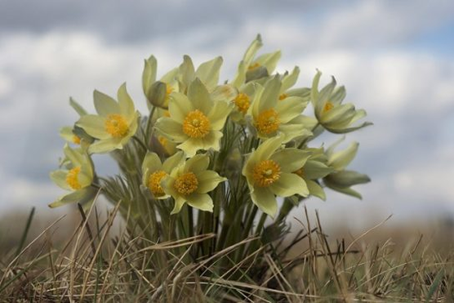
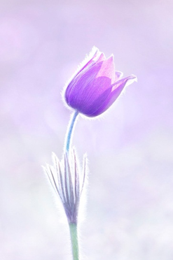
Прострел

Slide 46
Колба́, или Лук медве́жий, Ди́кий чесно́к — многолетнее травянистое растение, вид рода Лук .
Первое весеннее лакомство манит пряным чесночным запахом. Внешне медвежий лук похож на ландыши и чемерицу. Стебель достигает высоты 15-100 см. Листья шириной 5 см, ланцетной формы. Верхняя часть темнее, чем нижняя. Толщина стебля 1 см.
Луковица удлиненная, небольшая, до 1 см. Цветы дикого чеснока имеют зонтичную форму в виде шара белого тона. Лепестки длиной 1,2 см.

Slide 47
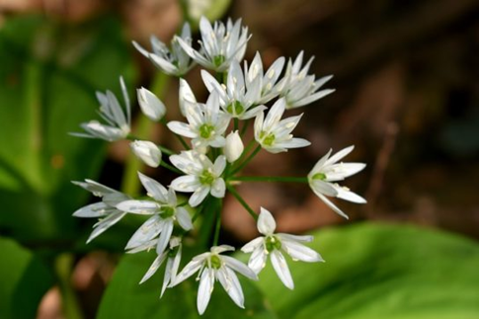
Лук черемша

Slide 48
Многолетнее травянистое растение семейства Орхидные, или Ятрышниковые. Русское название произошло из-за поникающих, как бы «спящих» цветков. Видовой эпитет связан с соответствующей окраской стебля и цветков.
Растение с укороченным корневищем с развитой системой ветвящихся придаточных корней (до 40—50), что у наземных орхидных встречается крайне редко. Стебель высотой 25—60 (до 100) см, плотный, прямой, в верхней части коротко и густо опушённый, обычно фиолетового цвета.
Листья жёсткие, вдоль жилок слегка шероховатые, овальные, заострённые, 4—8 см длиной и 1,5—4 см шириной.
Растение высотой до 60 см, с плотным, прямым, в верхней части густоопушенным стеблем, иногда лилово-фиолетового цвета. Корневища укороченные, толстые; 5-9 овальных заострённых жестких листьев, соцветие — однобокая кисть, длиной до 20 см.
Листья яйцевидно-удлиненные, лиловатые. Тёмно-красные, поникающие цветки без шпорца, с сердцевидной губой с запахом ванили. Листочки околоцветника и цветоножки опушены. Губа приспособлена для опыления насекомыми с короткими хоботками.

Slide 49
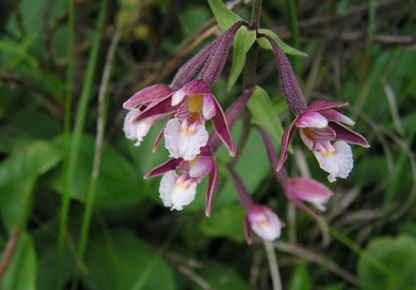
Дремлик темно-красный

Slide 50
Многолетнее травянистое растение. Стебли трёхгранные, высотой 10—40 см.
Листья узколинейные, 1—2 мм шириной.
Соцветие — один верхушечный или 2-8 расставленных колосков.
Плод — обратнояйцевидный орешек.
Цветёт в июне, размножается в основном семенами.
Растение рыхлодерновинное, 15–50 см выс., с укороченными корневищами. Листья линейные, до 2 мм шир., желобчатые. Прицветные листья незначительно превышают пучковидно-головчатое, из 3–20 колосков соцветие.
Кроющие чешуи яйцевидно-эллиптические, имеющие 1 среднюю жилку, по краям плёнчатые, на верхушке шиловидно-заострённые, беловатые, при плодах буреющие. Околоцветные щетинки в числе 7–13, обратнозазубренные, при основании с ресничками. Орешек обратнояйцевидный, двояковыпуклый, постепенно заострённый в носик .

Slide 51
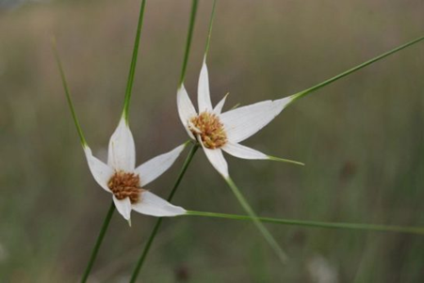
Очеретник белый

Slide 52
Многолетнее травянистое растение, вид семейства Осоковые, с удлинённым корневищем. Имеет тонкий стебель высотой 25 — 60 см. Листья шириной 0,7 — 2 мм, с трёхгранной пластинкой, лишь в основании желобчатой. Соцветие состоит из 3 — 6 яйцевидных колосков длиной 7 — 9 мм, сидящих на шероховатых изогнутых ножках неодинаковой длины, с 1 — 2 буроватыми кроющими листьями. Ножки колосков цилиндрические, шероховатые.
Пуховка продолговатообратнояйцевидная. Кроющие чешуи серовато-зелёные, с 6 — 8 жилками, туповатые. Пыльники длиной 1,5 — 2 мм. Плод — продолговатый орешек, около 3 мм длиной, без носика. Характерным отличительным признаком от других видов пушиц является кроющий лист зеленоватого цвета и трехгранные листья[3].
Цветение в мае — начале июня, плоды созревают в конце июня — августе. Размножение семенное и вегетативное (корневищем).

Slide 53
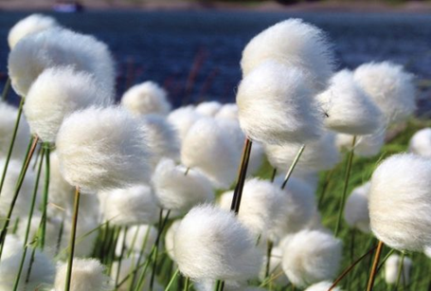
Пушица стройная

Slide 54

Красная Книга – это не просто Книга. Это печальный перечень, который мы должны уважать и помнить. Ведь каждая строчка в ней – это исчезнувший или исчезающий вид животных…

